Slide 1
دستورالعمل آموزش کارکنان وتیم سلامت برای اجرای خدمات سلامت وبرنامه پزشکی خانواده
نسخه سوم
مهر1401

Slide 2
هدف
هدف نهایی برنامه آموزش، مهارت آموزی مبتنی بر شرح وظایف سازمانی کارکنان به ویژه اعضای تیم سلامت مجری خدمات وبرنامه پزشکی خانواده در واحد های مختلف ارائه خدمات به منظور اجرای خدمات تعریف شده وبرنامه پزشکی خانواده است.

Slide 3
گروه هدف در برنامه آموزش
گروه هدف در برنامه آموزش عبارت اند از تمامی کارکنان واعضای تیم سلامت .به منظور اجرای بهینه این آموزش ها علاوه بر اعضای تیم سلامت می بایست آموزش دهندگان آنها ونیز کارشناسان ومدیران ستادی آموزش داده شوند.اولویت آموزش بر رده های کلیدی وموضوعات اولویت دار متمرکز می شود.
تبصره:چنانچه فهرست اعضای تیم سلامت درطول زمان تغییر کند با افرادی از آنها در این دستورالعمل نام برده نشده باشد آنها نیز مشمول الزام برای آموزشند
تبصره 2:برنامه تربیت .مهارت آموزی بهورزان در قالب دستورالعمل های اختصاصی جداگانه وآیین نامه های آموزش بهورزی ابلاغ می شود

Slide 4
تفویض اختیار وحیطه مسئولیت ها در آموزش
مرکز مدیریت شبکه وواحد های تخصصی تحت پوشش انشگاه ودر سطح شهرستان مکلف بر انجام وظایف مدیریت آموزش هستند.از آنجا که آموزش طیف وسیعی از گروه های هدف با فهرست متنوعی از موضوعات آموزشی را شمال می شود که دانشگاه ها براساس شرایط خود از جمله افراد مشمول آموزش ،گردش نیروی انسانی ،منابع زمانی، نیروی آموزش دهنده ،تکنولوژی های در دسترس وسایر امکانات می بایست اقدام به آموزش آنها نمایند.لذا از سوی وزارت متبوع حداقل فهرست حداقل گروه های هدف وحداقل موضوعات وزمان مورد نیاز برای آموزش هرکدام از عناوین تعیین گردیده است .دانشگاه ها میتوانند براسا نیاز، شرایط وامکانات در دسترس وقابل تحصیل ونیز دستورالعمل های ادارات وگروه های تخصصی متولی برنامه سلامت اقدام به افزایش زمان،موضوعات آموزش، گروه هدف وتنظیم ومدیریت برنامه های آموزش نمایند،اما رعایت حداقل های مندرج در این دستورالعمل الزامی است

Slide 5
افزایش حجم آموزش های حضوری وغیر حضوری برای هر یک از حیطه های مندرج در جداولی که در ادامه آمده است تامیزان دو برابر با صلاحدید متولیان فنی در دانشگاه کجاز می باشد.این افزایش باید به نحوی باشد که مانع اجرای حداقل آموزش در سایر حیطه ها در مدت زمان تعیین شده نشود،علاوه براین دانشگاه ها می توانند حجم حداقل پیش بینی شده در دوره آموزشی را با تخصیص ساعات بیشتر به آموزش در زمان کوتاه تری اجرا نمایند
این امر برای دانشگاه هایی که چرخش نیروی انسانی پایین تری دارند،دانشگاه هایی که از امکانات آموزش غیر حضوری مجازی برخوردارند ونیز دانشگاه هایی که امکان اجرای بیش از یک روز در ماه آموزش حضوری را دارند بالاخص برای آموزش آموزش تفصیلی برنامه های سلامت-مندرج در جداول پایان دستورالعمل –مورد تاکیید است

Slide 6
علاوه بر آموزش حضوری، دانشگاه ملزم به پیش بینی ایجاد شرایط برای آموزش غیر حضوری تا 1/8برابرآموزش حضوری مندرج در جداول که در ادامه آمده است می باشد
کمیته آموزش باید به طور منظم حداقل ماهی یک بار برگزار ونتایج عملکرد را به شکل مداوم پایش ،ارزشیابی وگزارش نمایند

Slide 7
ماده5:مراحل آموزش،حیطه ها وحجم زمانی آموزش
آموزش اعضای تیم سلامت شامل آموزش های حضوری وغیر حضوری است میزان آموزش حضوری وغیر حضوری برای اعضای مختلف تیم سلامت متفاوت است
برنامه آموزش غیر حضوری برای پزشکان ومراقین سلامت از حداقل 115تاسقف230ساعت در سال پیش بینی می شود
براین اساس گروه های تخصصی متولی برنامه های سلامت می توانند با توجه به محاسباتی که در زمینه زمان بری آموزش های مورد نظر خود خواهنددات،مطابق این دستورالعمل حجم آموزش های حضوری وغیر حضوری خود را تنظیم کنند، به عبارت دیگر، در هر زمینه از موضوعات آموزشی گروه های تخصصی متولی برنامه ها می توانند با صدور دستورالعمل های مورد لزوم، هم آموزش های حضوری را برقرار نمایند وهم از فضای زمانی آموزش غیر حضوری به میزان معادل آموزشی حضوری مندرج در جداول تا سقف 1/8برابر آنها برای هر یک از سر فصل ها در برنامه آموزش غیر حضوری استفاده نمایند

Slide 8
برنامه آموزش حضوری شامل دو مرحله کلی است
مرحله نخست قبل از شروع به کار کارکنان واعضای تیم سلامت خواهد بودوحداقل مدت زمان این آموزش برای پزشکان به عنوان نمونه 35.5ساعت پیش بینی گردیده است
13ساعت از این آموزش مربوط به مباحث مقدماتی وپیش نیاز است.22.5ساعت از اموزش در مرحله نخست به مرو اجمالی برنامه های سلامت اختصاص دارد
از آنجاکه به نظر می رشد دانشگاه ها بتوانند روزانه 7تا 8ساعت از آموزش را به صورت کارگاه حضوری اجرا نمایند انجام آموزش در مرحله نخست ظرف مدت 5روز ممکن خواهد بود.

Slide 9
مرحله دوم آموزش پس از شروع به کار اعضای تیم سلامت آغاز خواهد شد حداقل زمان آموزش در مرحله دوم برای پزشکان یه عنوان نمونه 91.5ساعت است که با احتساب روزانه 7تا 8ساعت کارگاه آموزش حضوری 12روز کاری به طول خواهد انجامیدبراین اساس حداقل زمان پیش بینی برای آموزش حضوری سالانه، یک روز در ماه برای پزشکان خواهد بود
به عبارت دیگر انتظار می رود هر پزشک حداکثر تا یک سال پس از شروع به کار،کل آموزش های مورد نیاز را بارعایت اولویت بندی در موضوعات ، دریافت کرده باشد

Slide 10
مرحله دوم آموزش شامل سه سرفصل کلی است که عبارت اند از :
1-مباحث مکمل ومدیریت خدامت2-مروز تفضیلی برنامه ها ی سلامت 3-رویکرد به شکایات شایع وراهنماهای بالینی
ترتیب اجرای آموزش در ستون مربوطه آمده است

Slide 11
به منظور ایجاد فرصت مناسب برای اجرای این آموزش وپیشگیری از عدم حضور اعضای تیم سلامت در محل خدمت توصیه می شود دانشگاه ها به یکی از دو نحوه زیر برای آموزش های مرحله دوم اقدام نمایند:
1-انتقال آموزش مرحله دوم به مرحله اول
2-اجرای آموزش یک روز در ماه و در روز های تعطیل
3-پیش بینی وتامین فرد جایگزین در روز مورد نظر

Slide 12
از آنجا که دانشگاه ها در ابتدای شروع آموزش ها با حجم بالایی از فراگیران وعناوین آموزشی مواجه خواهند خواهند شدلذا پیش بینی دوره آموزشی مرحله اول حداقل 5روز وآموزش در مرحله پس از شروع به کار حداقل یک روز در ماه انجام شده است
بدیهی است دانشگاه هایی که نیاز به ارتقای آموزش داشته باشند یا چرخش نیرو یا بارکار آموزش به میزان پایین تری تقلیل یابد طی دوره آموزش از یک سال به 3تا 6امه با اچرای دور روز در ماه آموزش حضوری وافزایش آموزش قبل از شروع به کار از 5روز به 10روز ضرورت دارد
مبنای اساسی ارزشیابی عملکرد دانشگاه ها ورتبه بندی فعالیت آنها در وهله نخست اثر بخشی آموزش در ارتقائ حیطه های شناختی ، انگیزشی، مهارتی وعملکرد فراگیران خواهد بود

Slide 13
ماده6:تضمین فراگیری آموزش، ارزشیابی فراگیران،صدور گاهی ها وارائه گزارش
کلیه فراگیران برای دریافت گواهی آموزشی باید ارزشیابی شوند
الف-آموزش حضوری:ضرورت دارد تمام اعضای تیم سلامت قبل از شروع خدمت،آموزش های حضوری پیش نیاز برای ورد به عرصه خدمت را دریافت نمایندودریافت گواهی مرحله اول که نشان از پایان موفقیت امیز دوره دارد، شرط صدور مجوز برای همکاری وانعقاد قرار داد خواهد بودبه منظور استمرار قرار داد در فواصل 3ماهه از آغاز فعالیت، باید گواهی مراحل تکمیلی آموزش پرسنل برای یک چهارم از آموزش های حضوری باقیمانده ارائه شود، در صورتی که تمامی آموزش ها در بدو شروع خدمت انجام شده باشدگواهی لازم برای آن موعد صادر می شود

Slide 14
ارائه گوهی به اعضای تیم سلامت می بایست پس از انجام آزمون کتبی ودر صورت نیاز بنا به صلاحدیدآموزش دهندگان علاوه بر آن پس از انجام آزمون عملی صورت گیردکسب 70%نمره قبولی و در صورت صلاحدید دانشگاه ها بالاتر از آن در تمامی آزمون ها شرط تمدید قرار داد خواهد بود
هزینه دوره آموزشی برای بار اول رایگان می باشدودر صورت ضرورت تکرار آن به دلیل موفق نشدن فراگیر در آزمون ارزشیابی ، یاغیبت در جلسات آموزش هزینه آن برعهده طرف قرار داد است

Slide 15
ب-آموزش غیر حضوری: ضرورت دارد تمام اعضای تیم سلامت پس از شروع خدمت،آموزش های غیر حضوری را با استفاده از بسته های آموزشی طی نمایند.تضمین حضور فعال اعضای تیم سلامت در برنامه آموز غیر حضوری از طریق کسب نموره قبولی(70%)پس از شرکت در آزمون ممکن استارائه گواهی به اعضای تیم سلامت می بایست پس از انجام ازمون کتبی صورت گیرد

Slide 16
تبصره 1:چنانچه فرد دارای گواهینامه برای کار به دانشگاه دیگری مراجعه نماید باید از وی ازمون به عمل آید ودر ص.رت قبولی در آزمون، با وی قرار داد منعقد گردد
تبصره2:چنانچه فردآموزش دیده ودارای گواهینامه به هر دلیل ، مشغول به کار نشود وی باید هزینه های آموزش را پرداخت نماید
تیصره3:تمام نیرو های شاغل دولتی در پایگاه های بهداشت ومراکز خدمات جامع سلامت ویا سایر واحد ها که تحت عناوین ارائه دهنده خدمات سلامت انجام وظیفه میکنند مشمول الزام برای آموزش وکلیه قواعد آنند
تبصره4:گواهی هایی که برای افراد پس از دوره آموزشی صادر می شود برای کار وفعالیت در واحد های ارائه خدمات ونظام ارجاع تعریف شده معاونت بهداشت کاربرد دارد واز آنها نمی توان در سایر واحد های ارائه خدمات یا بخش خصوصی خارج از حوزه معاونت بهداشت ودستورالعمل های تعریف شده استفاده نمود
تبعات حقوقی ناشی ازبه کارگیری گواهی ها در خارج از ضوابط بر عهده افراد صادر کننده گواهی وبهبه برداران فاقد ضوابط می باشند
اعتبار گواهی های اخذ شده تا5سال از زمان صدور می باشد

Slide 17
ماده 7:آموزش مدیران واحد های ارائه خدمات
کلیه مدیران واحد های ارائه خدمات می بایست در ابتدای شروع به کار در موقعیت مدیریتی ،آموزش های لازم در زمینه مدیریت ورهبری تیم سلامت وواحد های ارائه خدمات را دریافت نمایند.لازم به ذکر است که برخی از عناوین آموزشی با فهرست عناوین آموزش بعضی از اعضای تیم سلامت که در جداول آمذده است مشترک هستند وآموزش مجددآنها الزامی نیست

Slide 18
ماده8:جدول مراحل ،حیطه ها،سرفصل ها، زمان وترتیب اجرای آموزش
چنانچه نام هریک ازکارکنان در این جدول وجو نداشتنه باشد دانشگاه می تواند براساس صلاحدید وتفویض اختیارات ودستورالعمل اقدام به اجرای آموزش برای آنها نماید.آموزش رویکرد به شکایات شایع وراهنماهای بالینی ومدیریت خدمات تشخیصی ودرمانی که عمدتا مورد نیاز پزشکان است با بهره گیری از بسته های آموزشی MPHپزشکی خانواداه ونیز راهنمای های بالینی که گروه های تخصصی متولی برنامه های سلامت منتشر می کنند وبرنامه هایی که برای آموزش پزشکان خانواده پیش بینی می شود امکان پذیر است

Slide 19
ماده9:گزارش دهی به سطوح بالاتر
حداقل اطلاعات وشاخص های مورد نیاز در این زمینه عبارت اند از:
1-میزان افراد آموزش دیده به ازای عناوین اختصاصی
2-میزان فراگیرانی که موفق به دریافت گواهی آموزش شده اند
3-تعداد افراد باقی مانده برای آموزش
4-وضعیت انطباق برنامه آموزشی با استانداردهای مورد لزوم
5-ارزیابی زیر ساخت ها برای ردگیری افراد

Slide 21
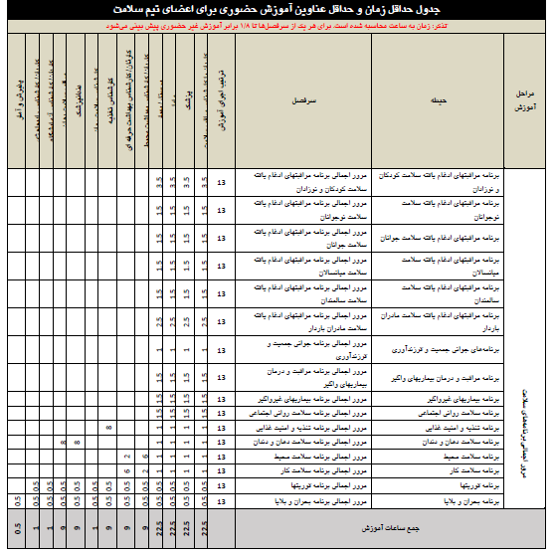

Slide 22
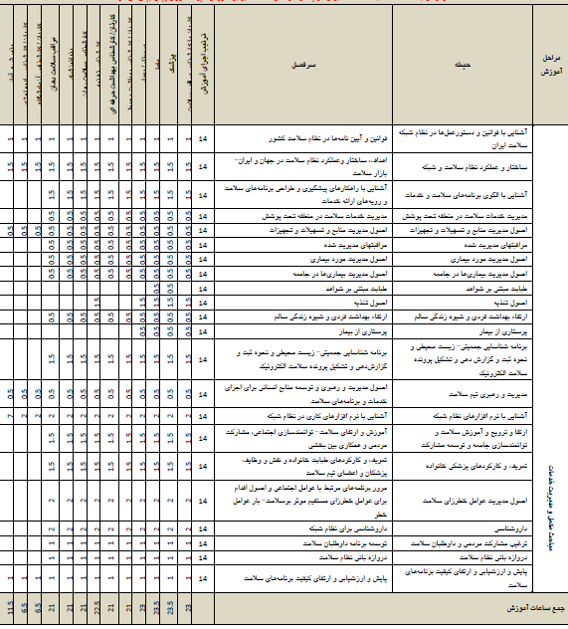

Slide 23
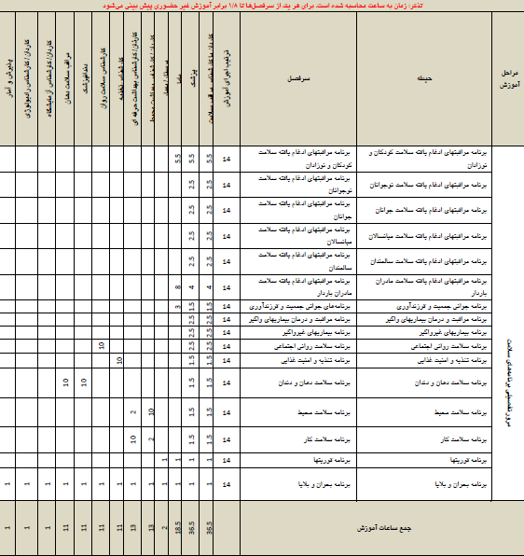

Slide 24
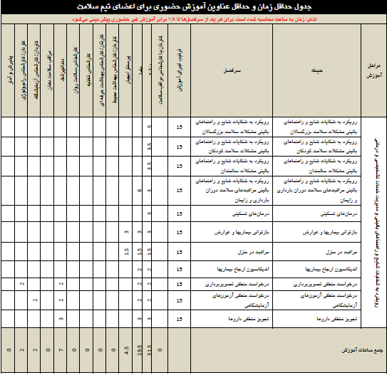

Slide 25
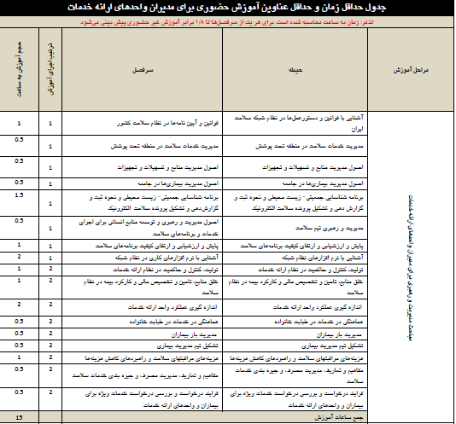

Slide 26
ساعت آموزش مباحث مقدماتی و پیش نیازبرای اعضای تیم سلامت
پذیرش وآمار | کاردان/کارشناس رادیولوژی | کاردان/کارشناس آزمایشگاه | مراقب سلامت دهان | دندانپزشک | کارشناس سلامت روان | کارشناس تغذیه | کاردان وکارشناس بهداشت حرفه ای | کاردان/کارشناس بهداشت محیط | پرستار/بهیار | ماما | پزشک | کاردان یا کارشناس مراقب سلامت | اعضای تیم سلامت
13 | 10/5 | 10/5 | 12 | 12 | 13 | 13 | 13 | 13 | 13 | 13 | 13 | 13 | جمع ساعت آموزشی

Slide 27
ساعت آموزش مرور اجمالی برنامه های سلامت اعضای تیم سلامت
پذیرش وآمار | کاردان/کارشناس رادیولوژی | کاردان/کارشناس آزمایشگاه | مراقب سلامت دهان | دندانپزشک | کارشناس سلامت روان | کارشناس تغذیه | کاردان وکارشناس بهداشت حرفه ای | کاردان/کارشناس بهداشت محیط | پرستار/بهیار | ماما | پزشک | کاردان یا کارشناس مراقب سلامت | اعضای تیم سلامت
0/5 | 1 | 1 | 9 | 9 | 1 | 9 | 9 | 9 | 22/5 | 22/5 | 22/5 | 22/5 | جمع ساعت آموزشی

Slide 28
ساعت آموزش مباحث مکمل ومدیریت خدمات اعضای تیم سلامت
پذیرش وآمار | کاردان/کارشناس رادیولوژی | کاردان/کارشناس آزمایشگاه | مراقب سلامت دهان | دندانپزشک | کارشناس سلامت روان | کارشناس تغذیه | کاردان وکارشناس بهداشت حرفه ای | کاردان/کارشناس بهداشت محیط | پرستار/بهیار | ماما | پزشک | کاردان یا کارشناس مراقب سلامت | اعضای تیم سلامت
11/5 | 6/5 | 6/5 | 21 | 21 | 21 | 22/5 | 21 | 21 | 23 | 23/5 | 23/5 | 23 | جمع ساعت آموزشی

Slide 29
ساعت آموزش مرور تفصیلی برنامه های سلامت اعضای تیم سلامت
پذیرش وآمار | کاردان/کارشناس رادیولوژی | کاردان/کارشناس آزمایشگاه | مراقب سلامت دهان | دندانپزشک | کارشناس سلامت روان | کارشناس تغذیه | کاردان وکارشناس بهداشت حرفه ای | کاردان/کارشناس بهداشت محیط | پرستار/بهیار | ماما | پزشک | کاردان یا کارشناس مراقب سلامت | اعضای تیم سلامت
1 | 1 | 1 | 11 | 11 | 11 | 11 | 13 | 13 | 2 | 18/5 | 36/5 | 36/5 | جمع ساعت آموزشی

Slide 30
ساعت آموزش رویکرد به شکایات شایع وراهنماهای بالینی ومدیریت خدمات تشخیصی ودرمانی اعضای تیم سلامت
پذیرش وآمار | کاردان/کارشناس رادیولوژی | کاردان/کارشناس آزمایشگاه | مراقب سلامت دهان | دندانپزشک | کارشناس سلامت روان | کارشناس تغذیه | کاردان وکارشناس بهداشت حرفه ای | کاردان/کارشناس بهداشت محیط | پرستار/بهیار | ماما | پزشک | کاردان یا کارشناس مراقب سلامت | اعضای تیم سلامت
0 | 2 | 2 | 0 | 7 | 0 | 0 | 0 | 0 | 4/5 | 19/5 | 31/5 | 0 | جمع ساعت آموزشی

Slide 31
ساعت آموزش مباحث مدیریت ورهبری برای مدیران واحدهای ارائه خدمات اعضای تیم سلامت
15 | جمع ساعت آموزشی

Slide 32
جمع ساعت آموزشی مرحله اول
پذیرش وآمار | کاردان/کارشناس رادیولوژی | کاردان/کارشناس آزمایشگاه | مراقب سلامت دهان | دندانپزشک | کارشناس سلامت روان | کارشناس تغذیه | کاردان وکارشناس بهداشت حرفه ای | کاردان/کارشناس بهداشت محیط | پرستار/بهیار | ماما | پزشک | کاردان یا کارشناس مراقب سلامت | اعضای تیم سلامت
13/5 | 11/5 | 11/5 | 21 | 21 | 14 | 22 | 22 | 22 | 35/5 | 35/5 | 35/5 | 35/5 | جمع ساعت آموزشی

Slide 33
جمع ساعت آموزشی مرحله دوم
پذیرش وآمار | کاردان/کارشناس رادیولوژی | کاردان/کارشناس آزمایشگاه | مراقب سلامت دهان | دندانپزشک | کارشناس سلامت روان | کارشناس تغذیه | کاردان وکارشناس بهداشت حرفه ای | کاردان/کارشناس بهداشت محیط | پرستار/بهیار | ماما | پزشک | کاردان یا کارشناس مراقب سلامت | اعضای تیم سلامت
12/5 | 9/5 | 9/5 | 32 | 39 | 32 | 33/5 | 34 | 34 | 29/5 | 61/5 | 91/5 | 59/5 | جمع ساعت آموزشی

